Slide 1
ỦY BAN NHÂN DÂN QUẬN GÒ VẤP
TRƯỜNG MẦM NON SÓC NÂU
TUYÊN TRUYỀN PHÒNG CHỐNG BỆNH TAY CHÂN MIỆNG
Gò Vấp, ngày 16 tháng 10 năm 2019

Slide 2
Đường lây
Bệnh tay chân miệng:
Bệnh lây qua đường tiêu hóa: nguồn lây chính là từ nước bọt, phỏng nước, phân của trẻ bị nhiễm bệnh. Khả năng lây truyền cao nhất ở trong đầu tuần của bệnh.
Bệnh lây truyền qua việc tiếp xúc trực tiếp với phân, dịch tiết mũi họng, phỏng nước bị vỡ ra, tiếp xúc với sàn nhà, bàn ghế, đồ chơi... đã bị nhiễm virus.

Slide 3
Dấu hiệu nhẹ của bệnh
Sốt: sốt nhẹ hoặc sốt cao. Sốt cao không thể hạ là dấu hiệu cảnh báo bệnh nặng.
Tổn thương ở da: Rát đỏ, mụn nước ở các vị trí đặc biệt như họng, quanh miệng, lòng bàn tay, lòng bàn chân, mông, đầu gối…
Một số trẻ có thể đau miệng, bỏ ăn, nôn, tăng tiết nước bọt, tiêu chảy, mệt mỏi, quấy khóc…

Slide 4
Dấu hiệu nặng
Quấy khóc dai dẳng kéo dài, thậm chí là quấy khóc cả đêm không ngủ (cứ 15 – 20 phút lại tỉnh giấc, quấy khóc)
Sốt cao không hạ - trên 38,5 độ C kéo dài hơn 48 giờ và không đáp ứng với thuốc hạ nhiệt.
Giật mình: Đây là dấu hiệu của tình trạng nhiễm độc thần kinh. Chú ý phát hiện triệu chứng này ngay cả khi trẻ đang chơi, quan sát xem tần suất giật mình có tăng theo thời gian hay không.

Slide 5
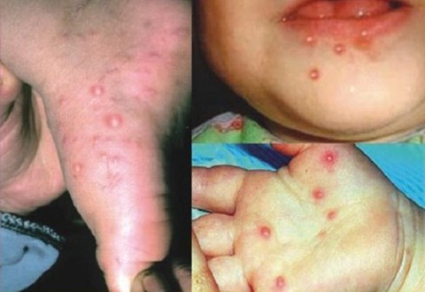
Hình ảnh

Slide 6
Phòng bệnh
1. Vệ sinh hàng ngày, rửa tay thường xuyên đúng cách.
2. Không cho trẻ mút tay, ngậm đồ chơi.
6. Khi trẻ có dấu hiệu bệnh, cho trẻ đi khám, không cho trẻ tiếp xúc với trẻ khác
Các biện pháp phòng chống bệnh tay chân miệng.
3. Vệ sinh khử khuẩn đồ chơi cho trẻ.
5. Đảm bảo đầy đủ dinh dưỡng cho trẻ. Ăn chín uống chín.
4. Lau chùi, vệ sinh khử khuẩn sàn nhà, bàn ghế, nhà vệ sinh

